Slide 1
TDD 소개
조수민 Base스튜디오

Slide 2
목차
TDD를 사용하는 이유
TDD에서 가져야할 마인드
TDD 패턴
예제
유니티 Test Runner 소개

Slide 3
1. TDD를 사용하는 이유
TDD – 테스트 주도 개발(Test Driven Development)
테스트를 소유한다
- 일회성이 아니므로 자동화가 가능하다
강한 코드를 만들기 위해
이걸 고치면서 다른 부분을 망가트리지 않았을까?
두려움을 지루함으로
기능을 우선시 하는 실용적인 개발
구조는 실제 구현에 맞춰서 이루어진다
인터페이스를 만든 후에 리팩토링을 하는 과정
3

Slide 4
2. TDD에서 가져야할 마인드
예제 - 마일리지와 마일리지 상점을 구현하자!
어떤 객체를 만들어야 하는지 생각한다
4

Slide 5
X
5

Slide 6
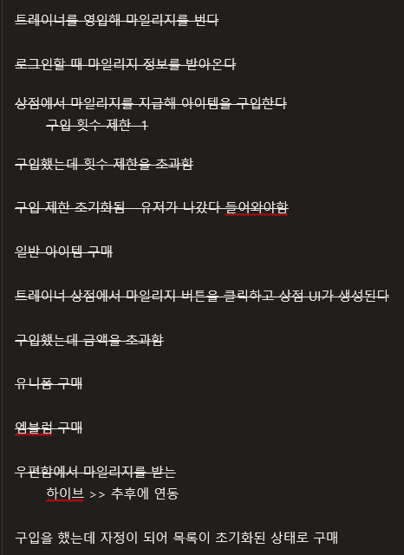
2. TDD에서 가져야할 마인드
예제 - 마일리지와 마일리지 상점을 구현하자!
어떤 테스트를 만들지를 먼저 생각
Assert문을 먼저 만든다
결과에서 출발하는 것이 TDD의 시작
6

Slide 7
2. TDD에서 가져야할 마인드
(테스트 코드를 먼저 구현하므로) 테스트를 소유한다
- 일회성이 아니므로 자동화가 가능하다
(개발 중간 중간에 계속 테스트가 가능하다) 변화에 강한 코드를 만들기 위해
이걸 고치면서 다른 부분을 망가트리지 않았을까?
두려움을 지루함으로
(실제 사용하는 결과값을 중심으로 구현하므로) 기능을 우선시 하는 실용적인 개발
구조는 실제 구현에 맞춰서 이루어진다
인터페이스를 만든 후에 리팩토링을 하는 과정
7

Slide 8
3. TDD 패턴
1. 작성할 테스트를 많이 적어놓자
테스트가 크다고 생각할 때는 잘게 쪼갠다
2. 개발 주기
(빨강 – 초록 – 리팩토링) 패턴
빨강 – 실패하는 작은 테스트를 작성한다. 처음에는 컴파일조차 되지 않을 수 있다
초록 – 실패한 테스트가 통과할 수 있도록 수정한다. 어떠한 죄악을 저질러도 된다
리팩토링 – 초록 막대 과정에서 생겨난 중복을 제거한다

Slide 9
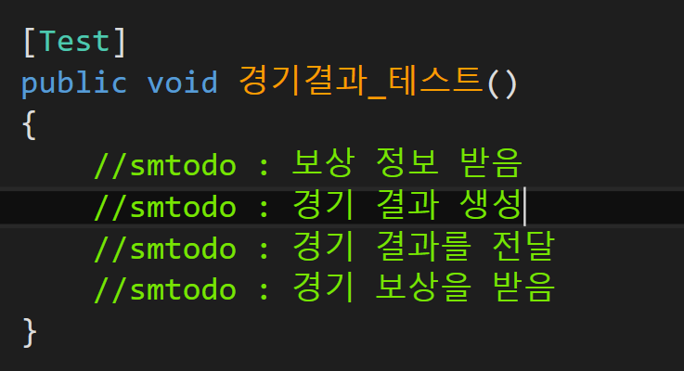
4. 예제 (빨강 – 초록 – 리팩토링) 패턴
1. 빨강 막대 단계 (슈도 코드)

Slide 10
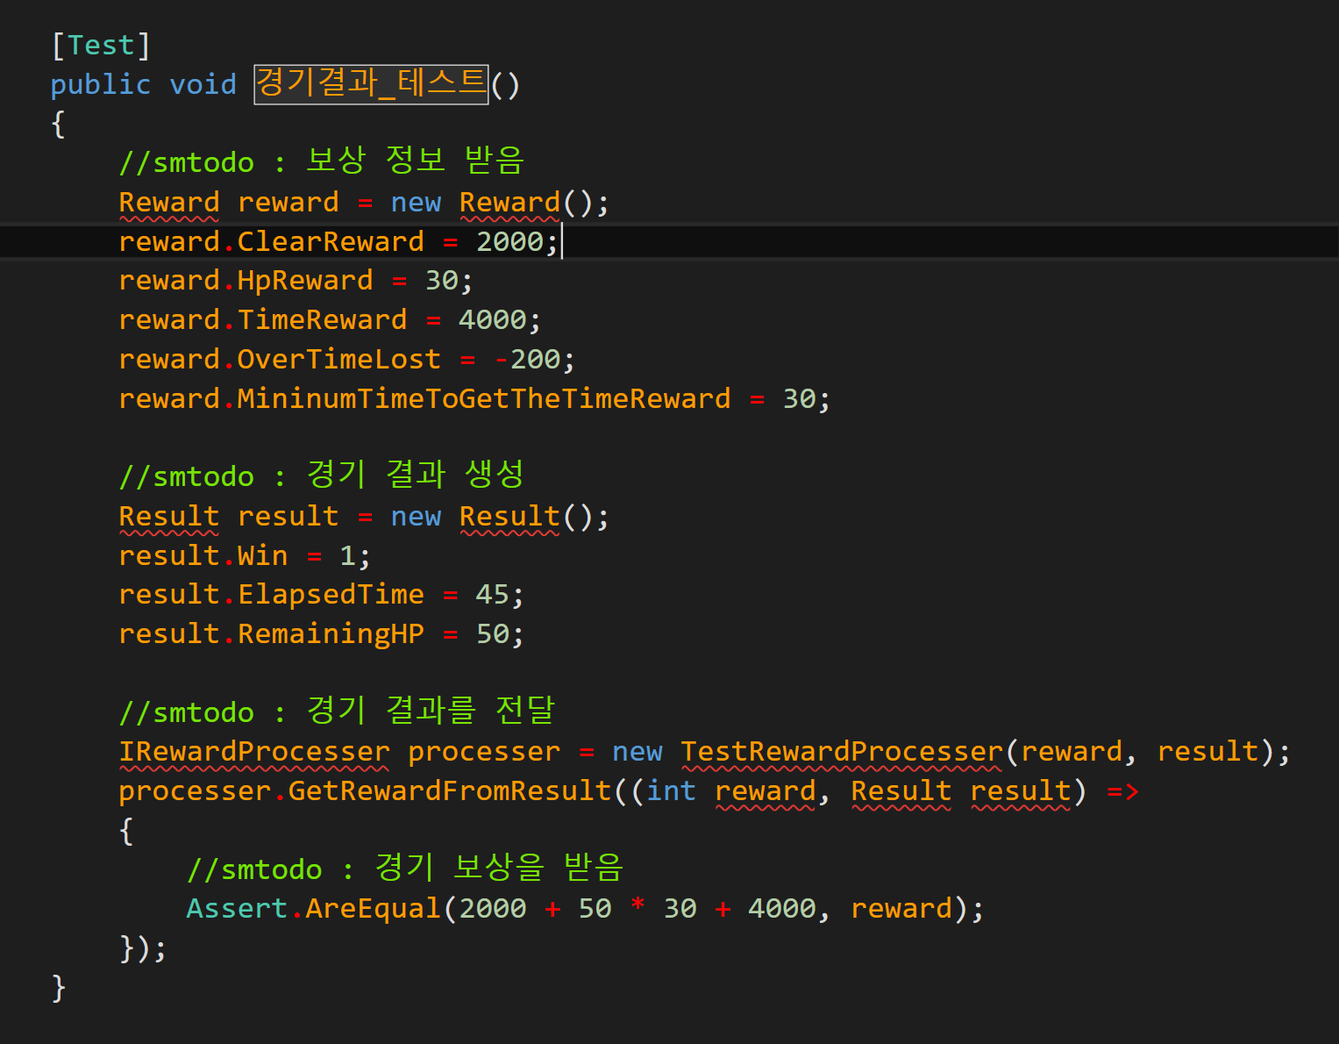
4. 예제 (빨강 – 초록 – 리팩토링) 패턴
2. 빨강 막대 단계 (컴파일 안됨)

Slide 11
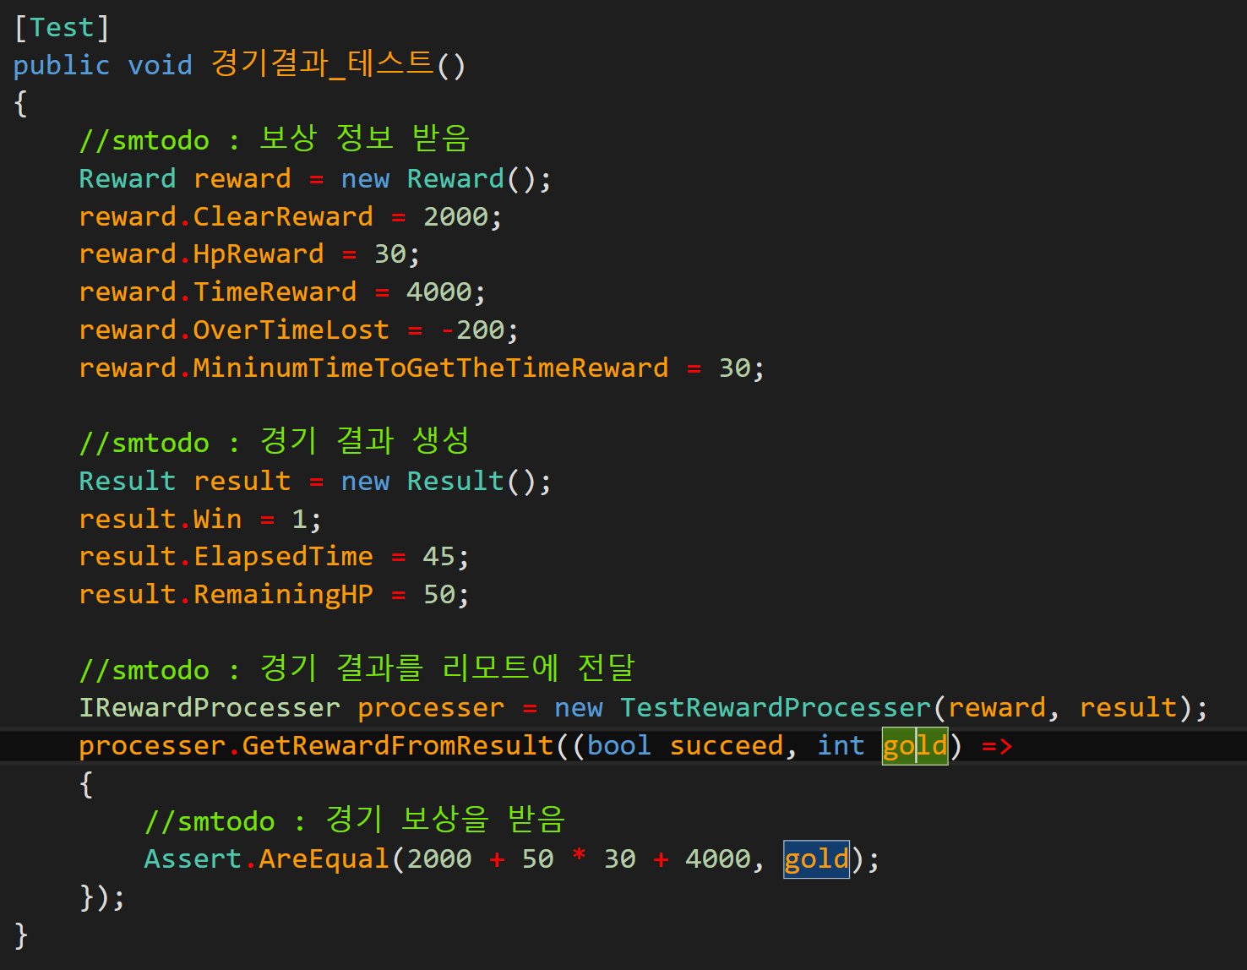
4. 예제 (빨강 – 초록 – 리팩토링) 패턴
3. 빨강 막대 단계 (클래스와 필요한 메소드를 생성만 함, 가짜로 구현하기)

Slide 12
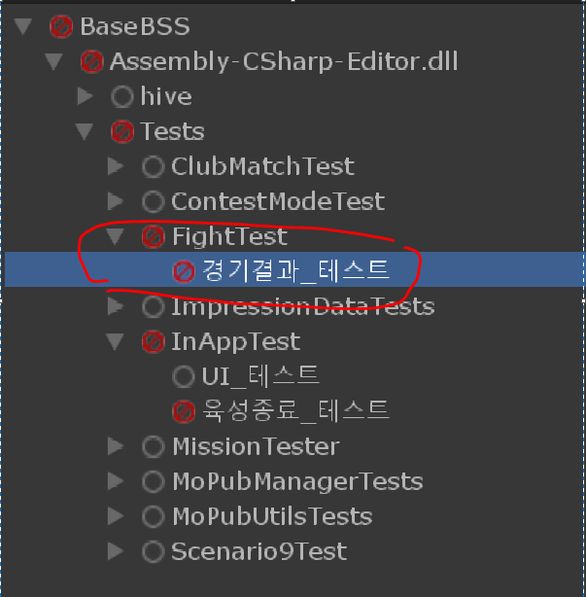
4. 예제 (빨강 – 초록 – 리팩토링) 패턴
4. 빨강 막대 단계 (테스트 실패)

Slide 13
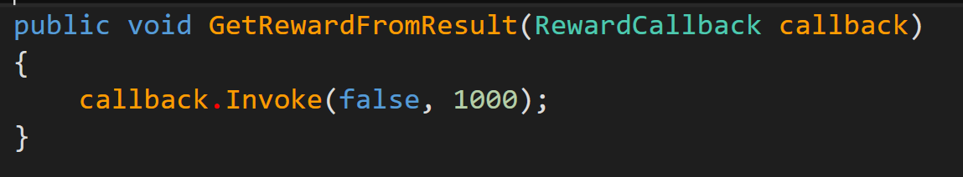
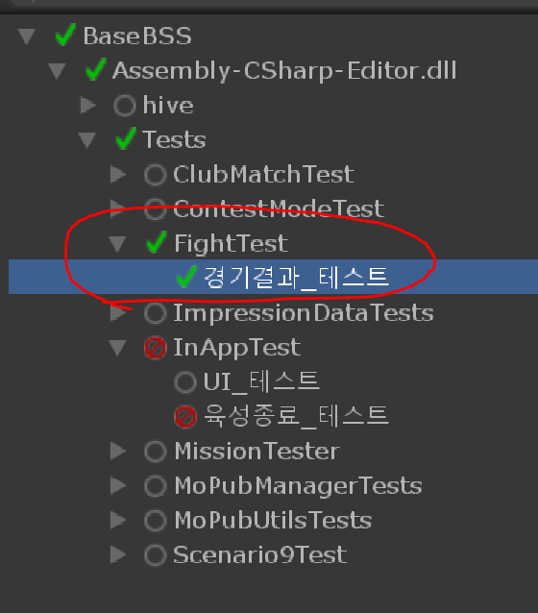
4. 예제 (빨강 – 초록 – 리팩토링) 패턴
5. 초록 막대 단계 (내부를 하드코딩하여 테스트를 성공하게 만듦)

Slide 14
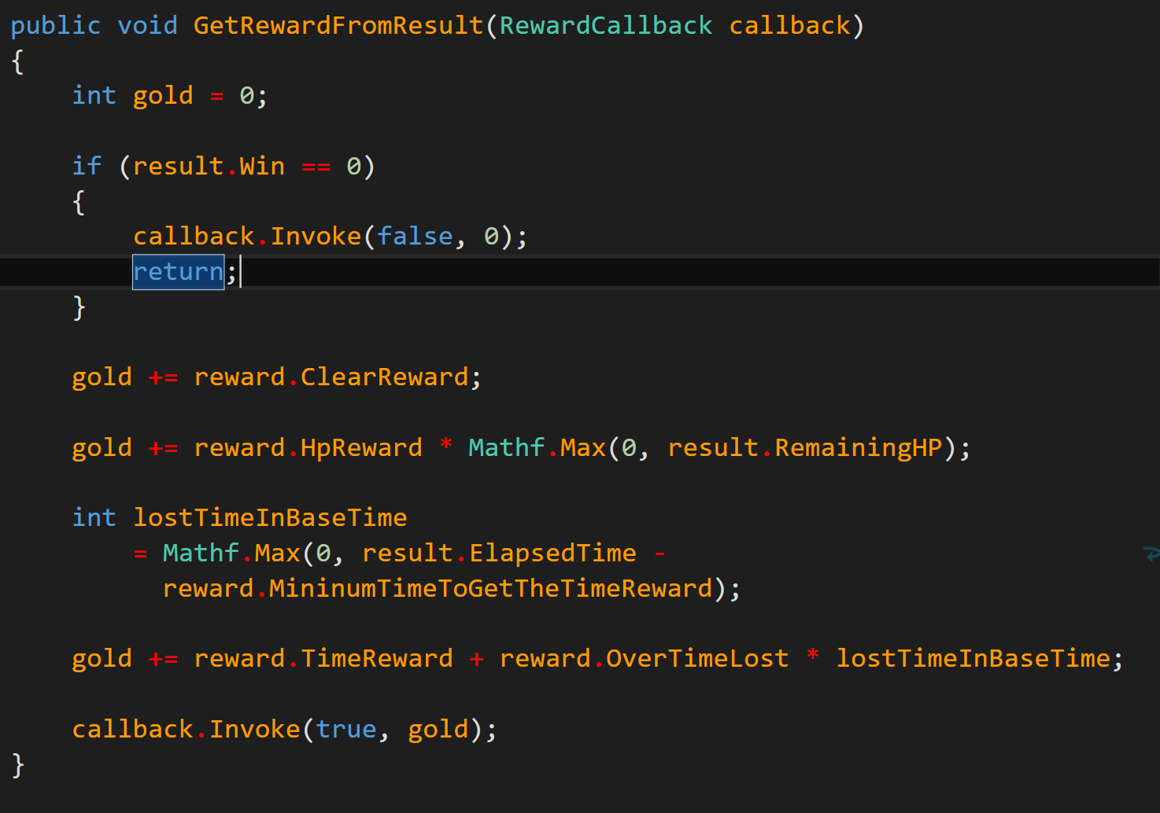
4. 예제 (빨강 – 초록 – 리팩토링) 패턴
6. 리팩토링 단계 (하드코딩을 지우고 실제 알고리즘을 넣는다)

Slide 15
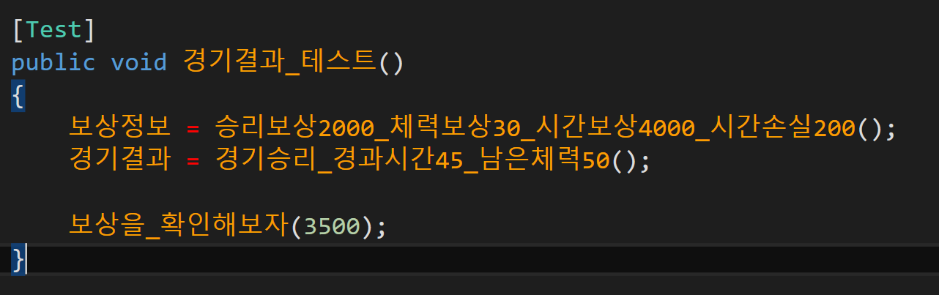
4. 예제 (빨강 – 초록 – 리팩토링) 패턴
7. 리팩토링 단계
테스트 코드는 계속 가져가야 하므로 보기 쉽게 만듦

Slide 16
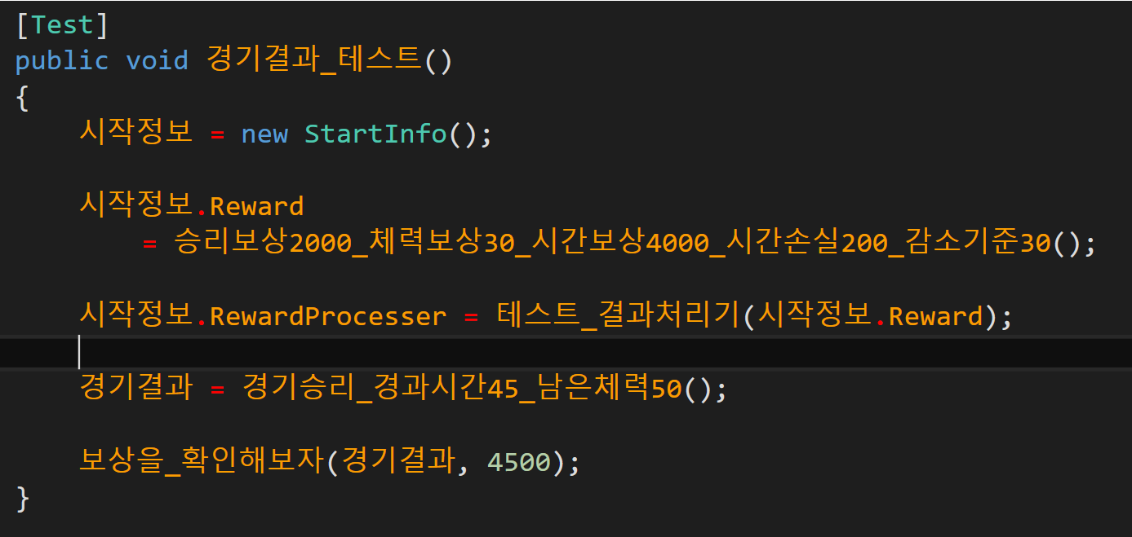
4. 예제 (빨강 – 초록 – 리팩토링) 패턴
최종 테스트 코드 (빨강 – 초록 – 리팩토링을 한번 더 거친 테스트 코드)

Slide 17
4. 예제 (빨강 – 초록 – 리팩토링) 패턴
최종 목적
테스트가 가능한 깔끔한 코드를 얻는다
규칙
- 점점 중복을 제거해 나간다 (추상화, 적은 코드를 사용 하는 것 등)
테스트를 진행하면서 생기는 새로운 테스트를 작업 목록에 적어둔다
의미 있는 테스트를 작성
느낀점
다른 파트의 작업이 안되어도 TDD로 시작할 수 있다
컴포넌트화가 잘된다
초록 막대에 다다른 순간 마음이 편해진다
리팩토링의 의미가 단순하다 (하드코딩을 없애거나 코드의 양을 줄여도 리팩토링)

Slide 18

5. 유니티 Test Runner
유니티에서 제공하는 테스트 자동화 기능
CLI 기능 제공 - https://docs.unity3d.com/2018.3/Documentation/Manual/PlaymodeTestFramework.html
데이터 테스트, 씬 플레이 테스트 모두 제공
다양한 Assert 메소드가 존재 - 모든 값 비교 구문을 만들 수 있다
범위형 파라미터 – 리스트에 있는 모든 값을 자동으로 순회하여 테스트 해준다

Slide 19
감사합니다!

